Slide 1
Na pozvání Nizozemsko-české obchodní komory jsem promluvil na oslavách tohoto pro Holanďany významného dne. Zaměřil jsem se na téma inovací a vzdělávání ve 21. století. Zatímco Nizozemsko patří v obou těchto oblastech mezi světovou špičku, my připravujeme naše děti na povolání, která za pár let zřejmě nebudou existovat. Rakousko-uherský model vzdělávání se do současné doby opravdu nehodí. A právě od našich holandských přátel se můžeme inspirovat, jak ho změnit.

Slide 2
Na pozvání Nizozemsko-české obchodní komory jsem promluvil na oslavách tohoto pro Holanďany významného dne. Zaměřil jsem se na téma inovací a vzdělávání ve 21. století. Zatímco Nizozemsko patří v obou těchto oblastech mezi světovou špičku, my připravujeme naše děti na povolání, která za pár let zřejmě nebudou existovat. Rakousko-uherský model vzdělávání se do současné doby opravdu nehodí. A právě od našich holandských přátel se můžeme inspirovat, jak ho změnit.
Jiří Drahoš, Prinsjesdag NCCC, 17.9.2019

Slide 3
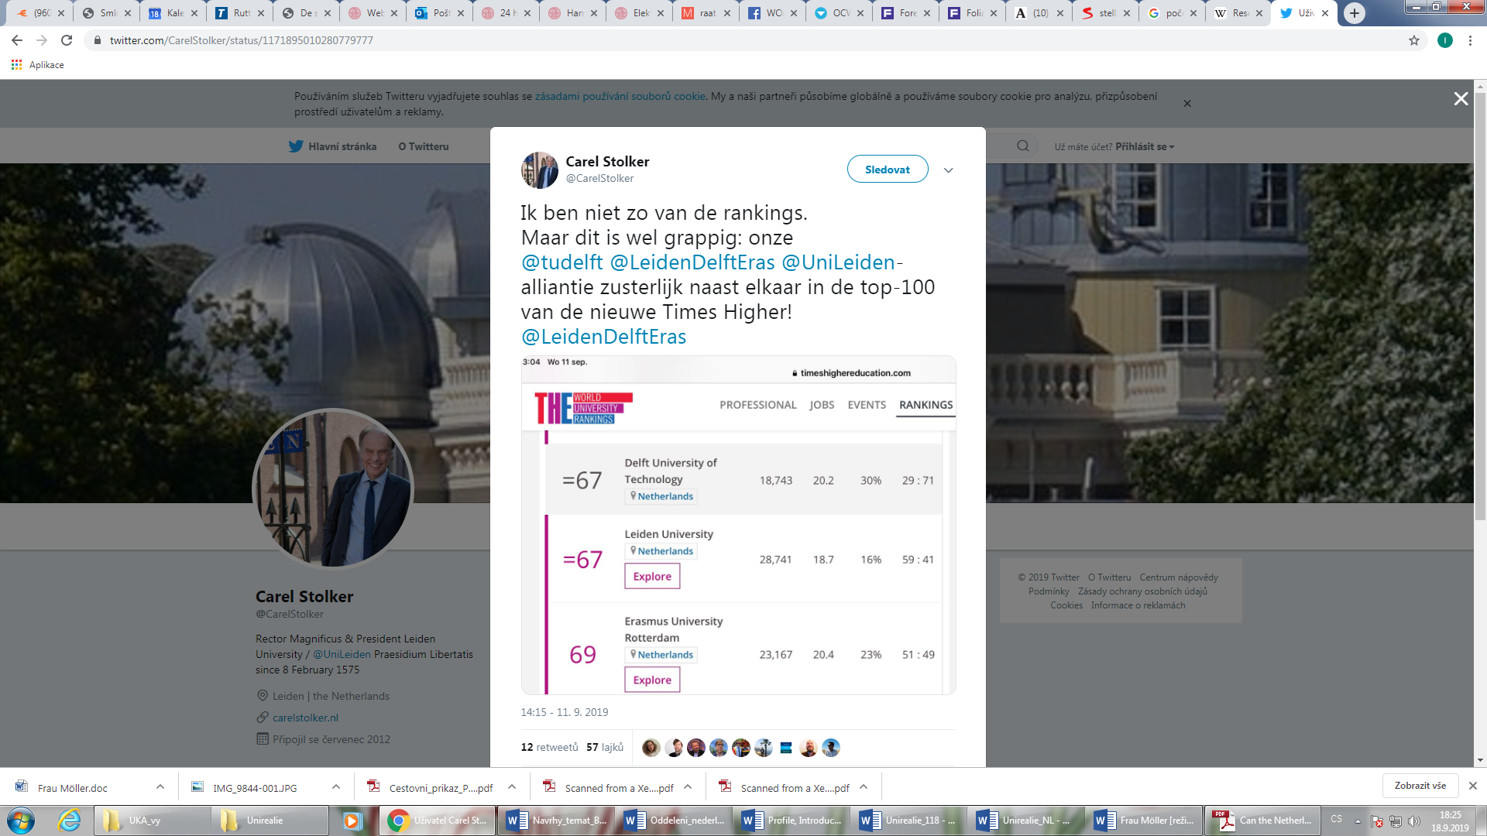
https://www.timeshighereducation.com/world-university-rankings/world-university-rankings-2019-methodology

